Slide 1
Игры с прищепками
Выполнил воспитатель: Яркова И. И.

Slide 2
Уровень развития детей напрямую зависит от степени развития мелкой моторики рук. Если движение пальцев рук развито в соответствии с возрастом, то и речевое развитие находится в пределах нормы. Игры с прищепками идеально подходят для развития мелкой моторики ребенка
Кроме того, развивая мелкую моторику у малыша, мы одновременно развиваем его творческий потенциал. И через некоторое время вы заметите, что ребенок пытается конструировать сложные модели, рисовать объемные элементы, объединять и скреплять то, что нельзя скрепить по определению. Вместе с мелкой моторикой развивается и логическое мышление ребенка.

Slide 3
Движение пальцев кистей и рук имеет особое стимулирующее воздействие и положительно влияет не только на речевые функции, но и на здоровье малыша. Совершенствует внимание, память, восприятие, мышление.
Проведение игр на развитие мелкой моторики позволяет облегчить будущим школьникам усвоение навыков письма.
Игры с прищепками таят в себе нераскрытые возможности, требуют усидчивости и терпения. И так, играем…

Slide 7
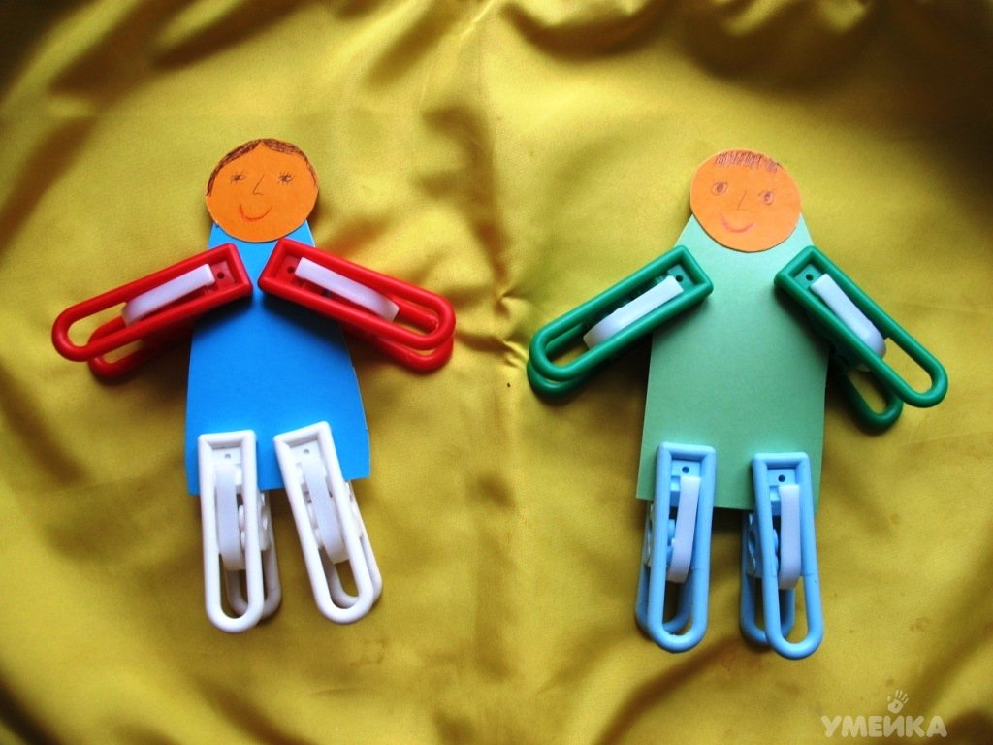

Slide 8
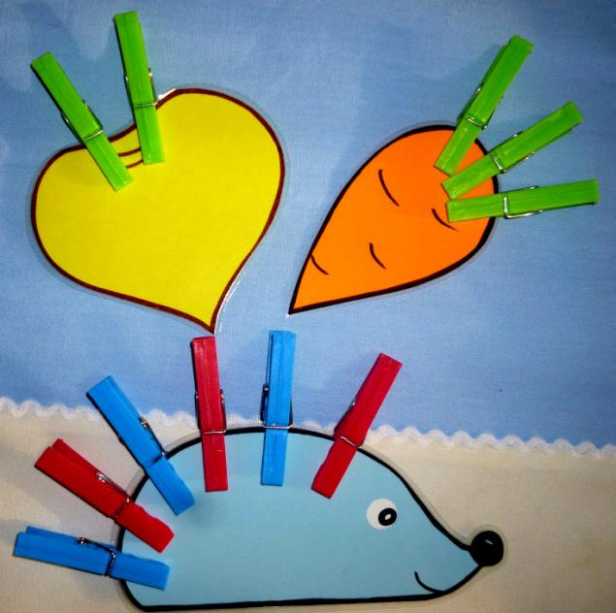

Slide 9
